Slide 1
３.5 稳定静态工作点的放大电路

Slide 2

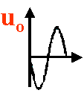
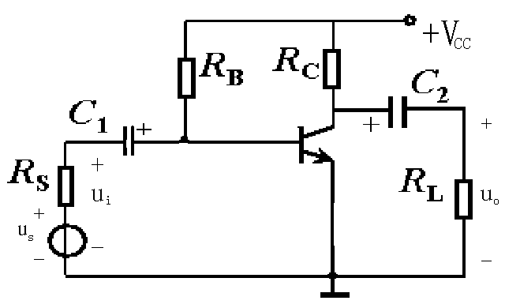
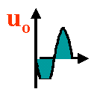
当环境温度发生变化时

Slide 3
3.5.1 温度对工作点的影响
1.温度对晶体管参数的影响
T↑→I_{CBO}↑,温度每升高10ºC, I_{CBO}↑一倍
T↑→U_{BE}↓,温度每升高1ºC, U_{BE}↓2.5mv
  T↑→β↑,温度每升高1ºC,Δβ/β ↑ 0.5—1%

Slide 4
2.温度对静态工作点的影响
I_{CQ}=βI_{BQ}+(1+β) I_{CBO}
I_{BQ}=（Vcc- U_{BE}）/ RB → T↑→I_{CQ}↑→Q↑→饱和失真
3 工作点上移时输出波形分析

Slide 5
“Q”过高引起饱和失真
集电极临界
饱和电流
i_{C}
i_{C}
I_{CS}
Q
静态是基础，动态是目的
V ′_{CC}
O
t O
u_{CE}
O
t
u_{CE}
NPN 管：
底部失真为饱和失真。
不接负载时，交、直流负载线重合

Slide 6
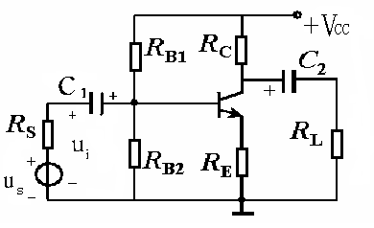
3.5.2 分压式偏置电路
稳定静态工作点的措施
1.电路组成
特点：RB1—上偏流电阻、RB2—下偏流电阻、
R_{E}—发射极电阻 共发射极电路

Slide 7
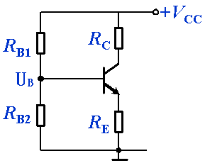
2.电路的静态分析和动态分析
(1)静态分析
直流通路
I_{BQ}
I_{CQ}
+
U_{BEQ}
₋
I₁
I_{EQ}
直流通路的画法

Slide 8
稳定过程（原理）
T↑→I_{CQ}↑→I_{CQ}×R_{E}↑→U_{B}固定→U_{BE}↓→I_{BQ}↓→I_{CQ}↓
若电路调整适当，可以使ICQ基本不变。
稳定的条件 U_{B}固定 U_{B}=VCC×RB2 / (RB1+RB2)
（1）I1 >> IB 硅管I1=（5--10）IBQ
锗管I1=（10--20）IBQ
（2）UB >> UBE 硅管UB=（3--5）V
锗管UB=（1--3）V

Slide 9
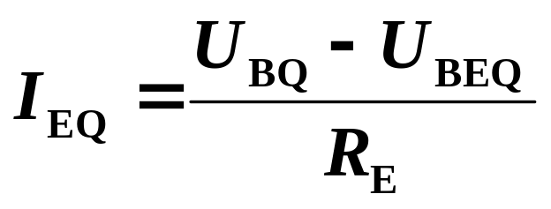
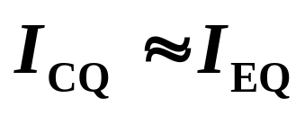
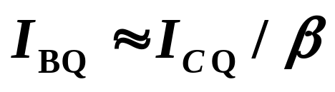
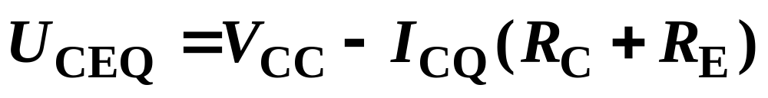
求Q点（I_{BQ}、I_{CQ} 、U_{CEQ}）
+V_{CC}
R_{B1}
R_{C}
I_{BQ}
I_{CQ}
+
U_{CEQ}
₋
+
U_{BEQ}
₋
R_{B2}
I₁
R_{E}
I_{EQ}
说明Q是否合适

Slide 10
(1)静态分析精确计算
+V_{CC}
R_{C}
R_{B1}
R_{B1}
+
U_{BEQ}
₋
+
U_{CEQ}
₋
+V_{CC}
+
U_{BEQ}
₋
R_{B2}
R_{E}
R_{B2}
R_{E}

Slide 11
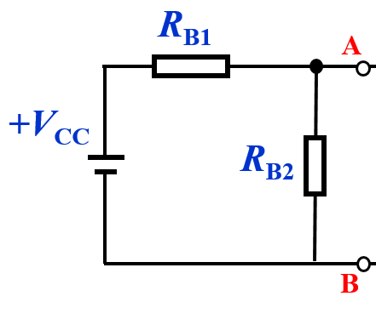
(1)静态分析精确计算
R_{B1}
A
+
U_{BEQ}
₋
+V_{CC}
R_{B2}
R_{E}
B
RTH
VTH

Slide 12
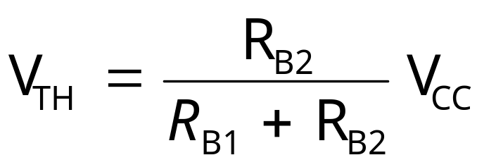
(1)静态分析精确计算
RTH
VTH
RTH=R_{B1}//R_{B2}

Slide 13
(1)静态分析精确计算
I_{B}
R_{B1}
R_{TH}
A
+
U_{BEQ}
₋
+
U_{BE}
₋
V_{CC}
V_{TH}
R_{B2}
R_{E}
I_{E}
R_{E}
B
V_{TH}-I_{B}R_{TH}-U_{BE}-I_{E}R_{E}=0
I_{E}=(1+β)I_{B}

Slide 14
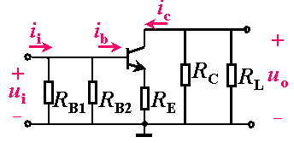
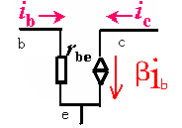
(2)动态分析
求A_{U}、R_{i}、R_{O}
（一）画出放大电路的微变等效电路
1.画出交流通路

Slide 15
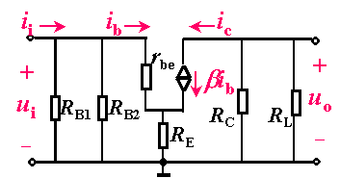
2.画出放大电路的微变等效电路

Slide 16
（二）计算动态性能指标
1.计算Au

Slide 17
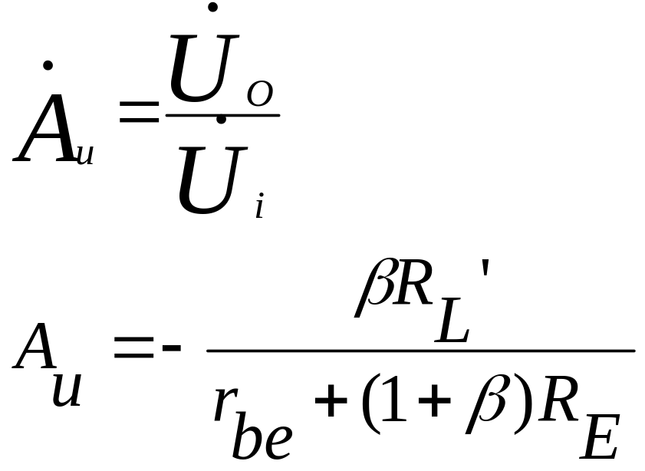
“-”表示Uo和Ui反相。
Au的值比固定偏流放大电路小了。

Slide 18
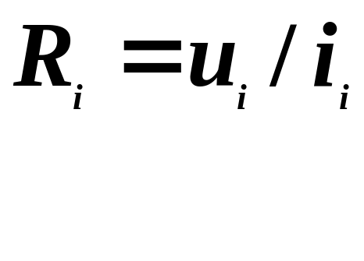
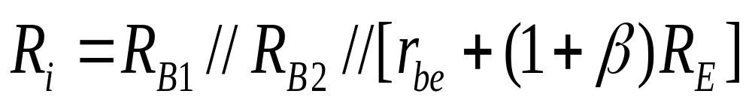
2.计算输入电阻
R_{i}↑，同时说明公式的记法和折合的概念。

Slide 19
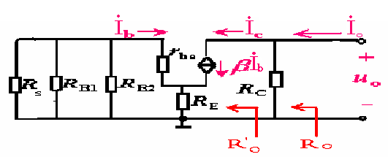
3. 计算输出电阻Ro
Ro=uo/io Us=0
R_{L}=∞
uo在R_{E}两端的电压可以忽略不计，因此Ro≈Rc 。

Slide 20
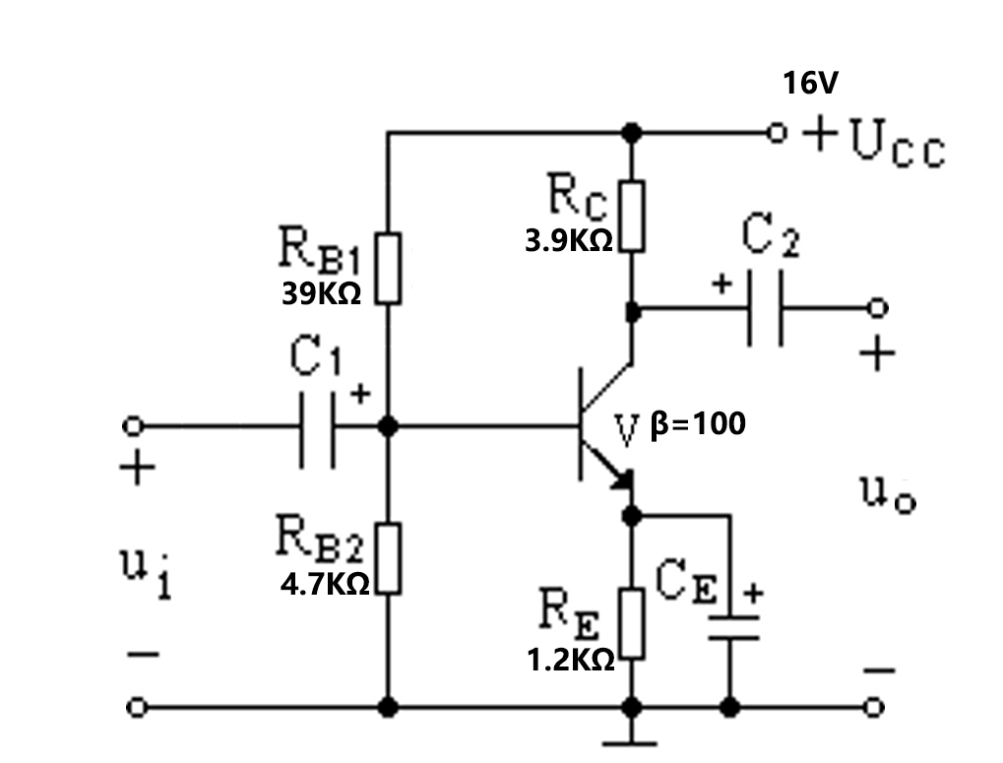
例题：电路如下图所示,求Q点、AV、Ri、RO

Slide 21
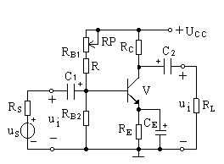
电路改进

Slide 22
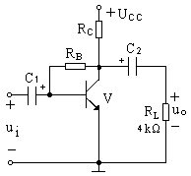
其它类型电路电路
1.集―基耦合电路
分析该电路温度影响。

Slide 23
其它类型电路电路
1.集―基耦合电路
T↑→I_{C}↑→U_{C}↓→U_{B}↓→U_{BE}↓→I_{B}↓→I_{C}↓

Slide 24
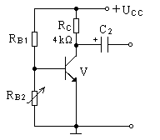
其它类型电路电路
2.温度补偿电路
用热敏电阻温度补偿来实现静态工作点稳定的电路。
R_{B2}为负温度系数的热敏电阻

Slide 25
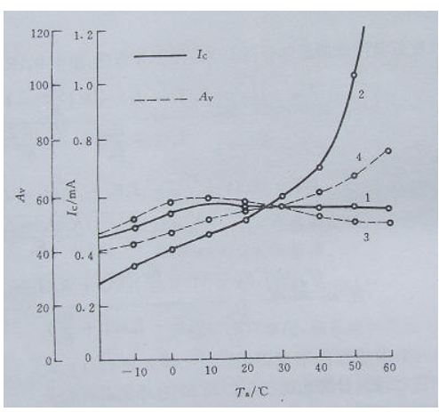
其它类型电路电路
2.温度补偿电路
Ic和Av的变化曲线图
1、3曲线PTC热敏补偿
2、4曲线没有补偿。

Slide 26
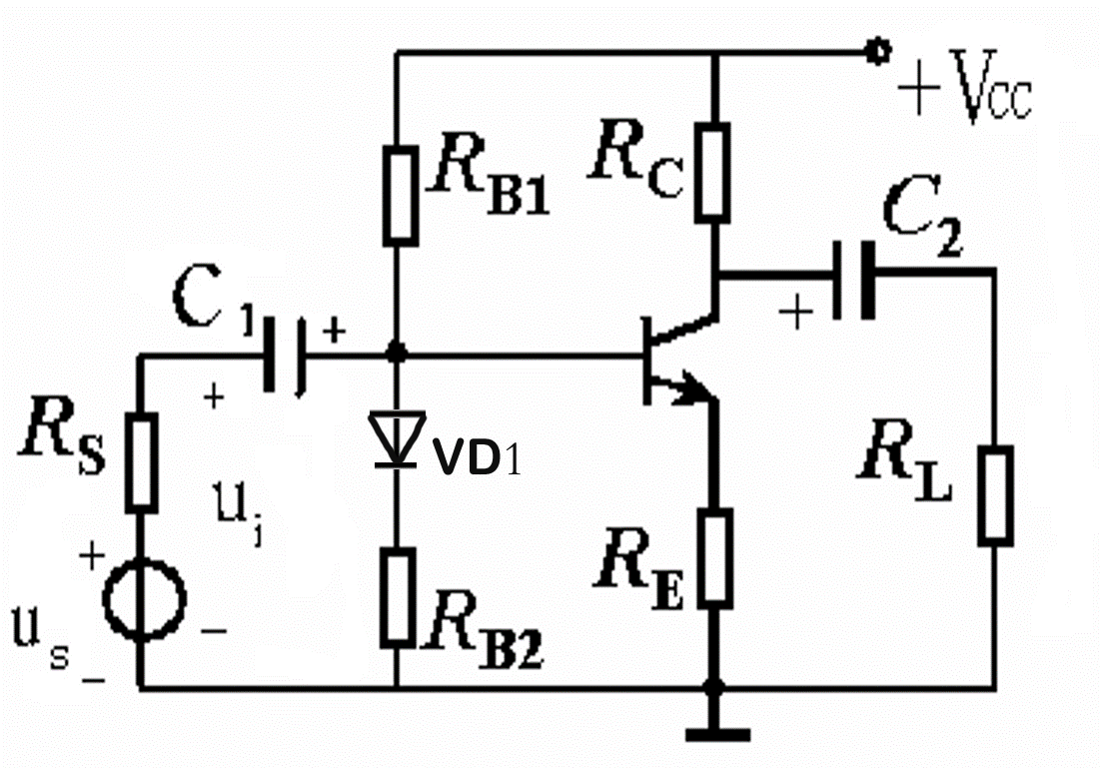
其它类型电路电路
2.温度补偿电路

Slide 27
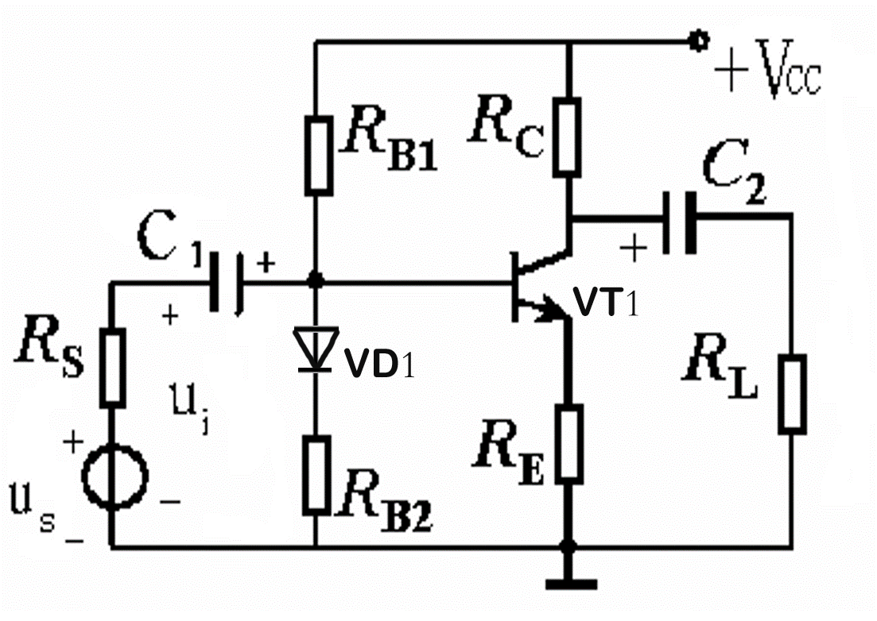
其它类型电路电路
2.二极管温度补偿电路
假设温度升高，根据三极管特性可知，VT1的基极电流会增大一些。当温度升高时，二极管VD1的管压降会下降一些，VD1管压降的下降导致VT1基极电压下降一些，结果使VT1基极电流下降。由上述分析可知，原来温度升高使VT1基极电流增大，现在加入二极管VD1后通过VD1电路可以使VT1基极电流减小一些，这样就起到了稳定三极管VT1基极电流的作用，所以VD1可以起温度补偿的作用。

Slide 28
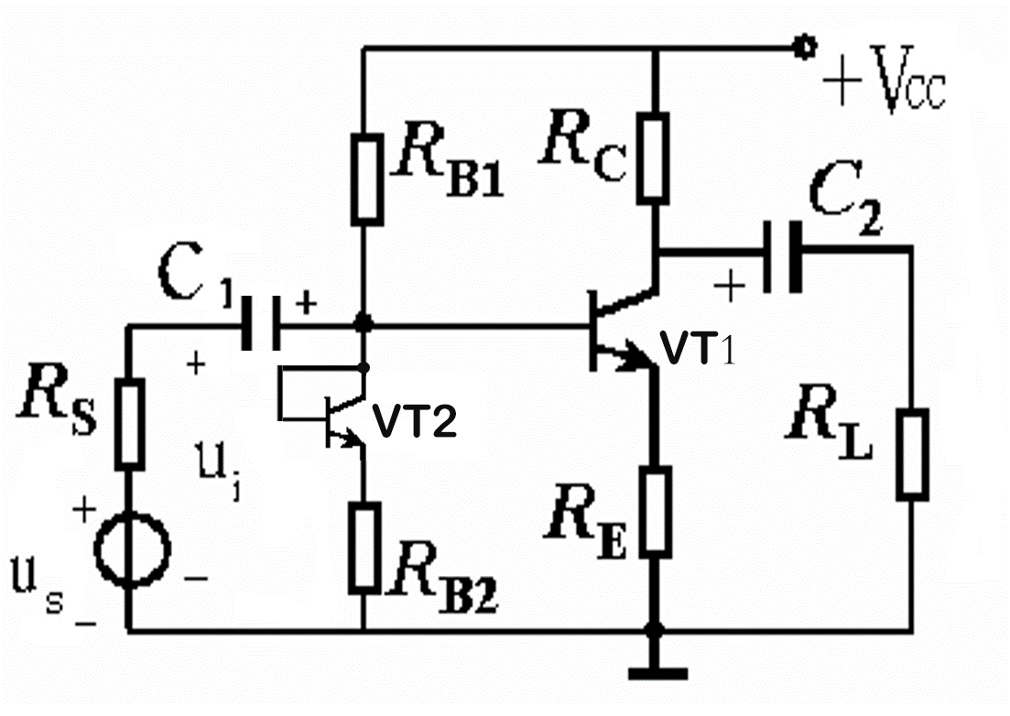
其它类型电路电路
3.三极管温度补偿电路
VT2的基极和集电极相连，VT2做为二极管使用，VT2和VT1的材质、制作工艺相同，这样接成的二极管正向压降，接近于同类三极管的Ube值，其温度系数亦与Ube的温度系数接近，故能较好的补偿三极管的发射结的温度特性，所以用VT2温度补偿效果比VD1好。

